Slide 1
Международная практика тарификации отведения и очистки поверхностных вод
Неделя ГЧП 2022
CЕССИЯ
Модернизация ливневых систем – точка роста для развития городской среды и привлечения «зеленых» инвестиций
Сиваев С.Б., профессор ФГРР НИУ ВШЭ
Москва, сентябрь 2022

Slide 2
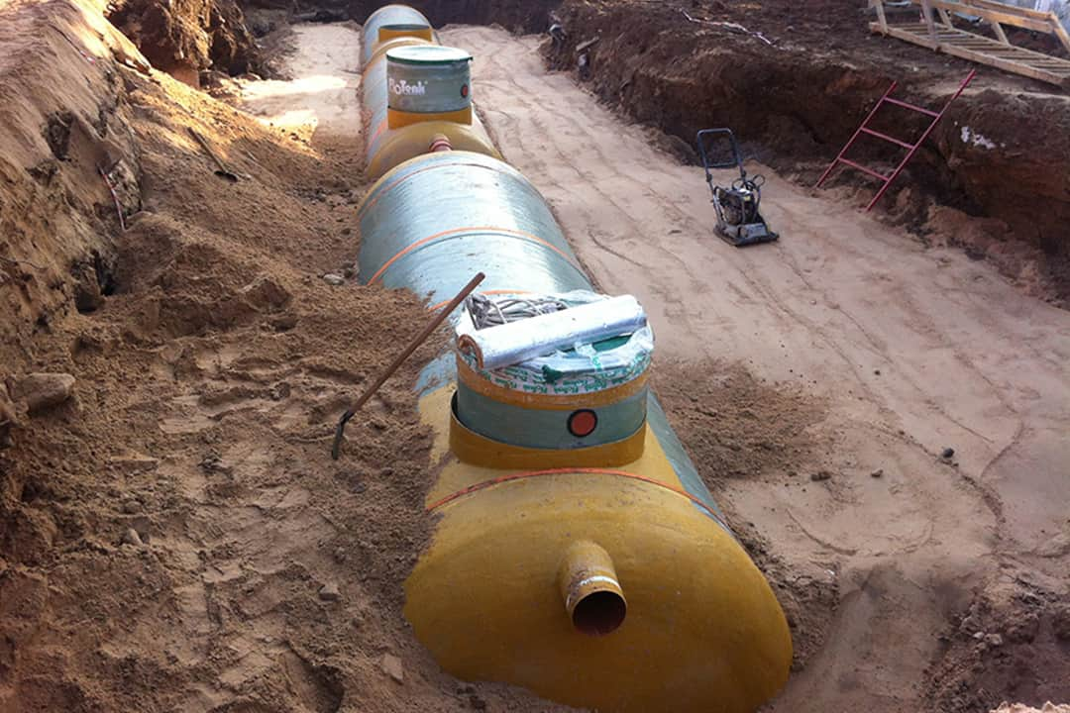
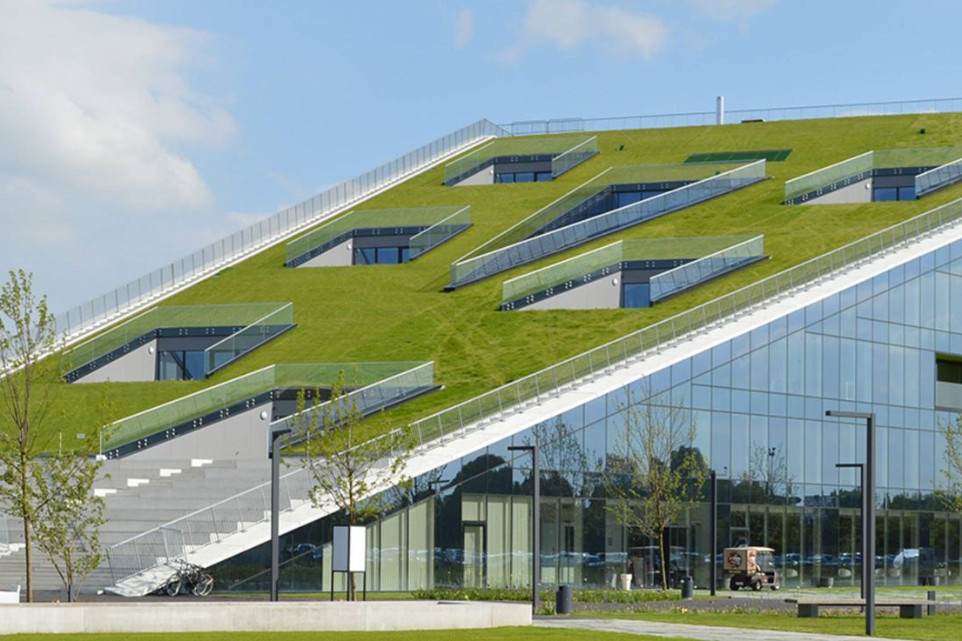
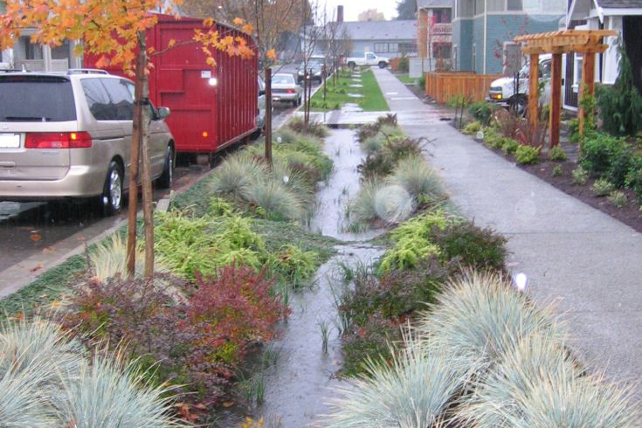
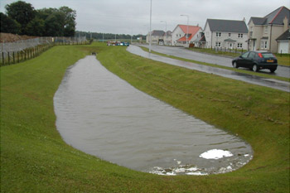
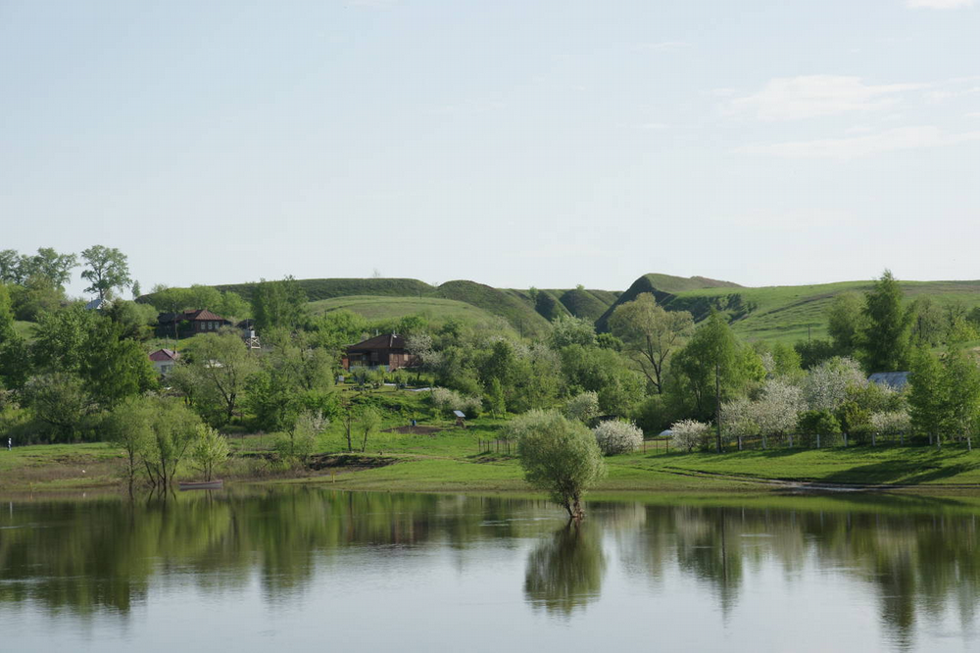
Международный опыт
1980-е годы:
2000-е годы:
2010-е годы:
серая инфраструктура: неэффективная, дорогая, загрязняет нижележащие водоемы, вызывает эрозию берегов
появляются новые нормативы, оценка эффективности зеленой инфраструктуры, сложности внедрения
рекомендации по осуществлению проектов ЗИ
баланс между серой и зелёной
наиболее эффективные виды ЗИ
подземные фильтры и приспособления
зеленые крыши
искусственные болота
клетки биологической задержки
нетронутый ландшафт
технологии
экология
зеленая инфраструктура (ЗИ)
зеленая ливневая инфраструктура (ЗИ)
регулирование ливневого стока
Источники: Hale, R. L. (2016). Spatial and temporal variation in local stormwater infrastructure use and stormwater management paradigms over the 20th century.
WRI: INTEGRATING GREEN AND GRAY Creating Next Generation Infrastructure;
Greening the Grey: A framework for integrated green grey infrastructure.
Kaushal, S. S., et al. (2015). Urban evolution: the role of water.

Slide 3
Берлин Германия Проблемы и решения управления водными ресурсами города

Slide 4
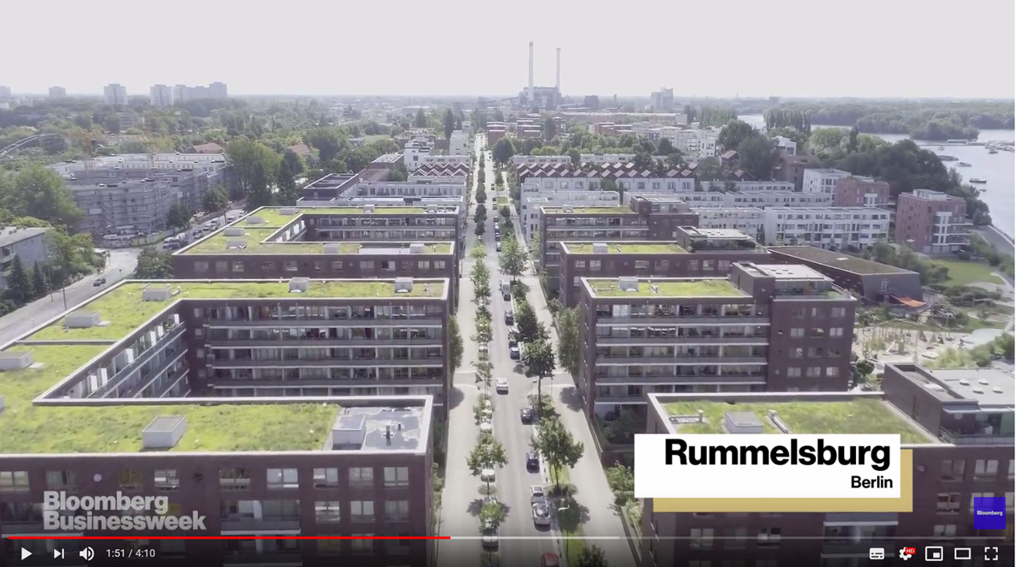
Берлин Германия Устойчивая городская дренажная система (SUDS) на частной и общественной территории
Законодательство
§ 36a Инфильтрация ливневой воды ... Ливневая вода должны просачиваться в слой почвы, покрытый растительностью...
«Niederschlagswasserfreistellungsverordnung» (постановление об освобождении использовать ливневые воды)
при определенных условиях для SUDS не требуется разрешение
§ 40 Подключение к системе сбора и отведения сточных и ливневых вод ... Объекты недвижимости должны быть подключены к канализационной, а не к ливневой системе... (раздельные системы отвода бытовых и поверхностных вод)
Плата за ливневую воду
До 2000 г. плата за ливневую канализацию включалась в сбор за сточные воды (рассчитывается в зависимости от м³)
В 2000 г. плата была отделена: сбор за ливневую воду в 2010 г.: 1,90 евро/м²
https://www.youtube.com/watch?v=uWjGGvY65jk&t=79s
90% застроено проницаемыми поверхностями => отсутствие стока!

Slide 5
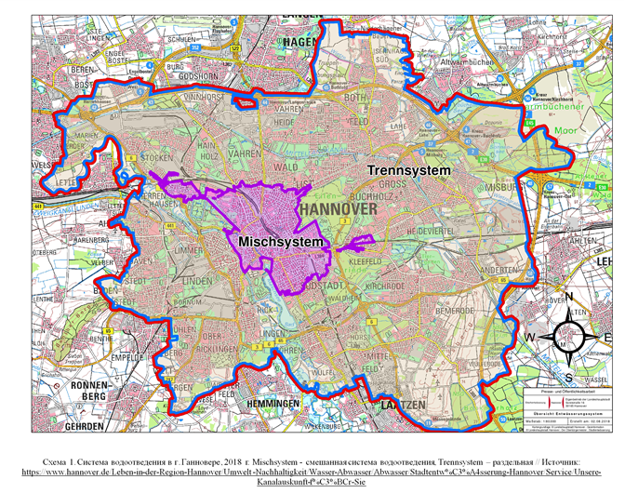
Ганновер Германия
Плата за водоотведение ливневых стоков рассчитывается на основе доли застроенной и асфальтированной площади объекта недвижимости, которая подключена к системе общественной канализации или с которой дождевая вода сбрасывается в канализацию;
В 2022 году тариф за отведение поверхностных вод в Ганновере составляет 0,80€ в год/м²
Зеленые крыши и инфильтрационные системы могут оказать эффект снижения платы (зеленые крыши на 50% от €0,80 в год/м², а инфильтрационные системы на 70% от €0,80 в год/м²).
Бытовая канализация рассчитывается традиционно по объёму потребляемой воды (тарификация отведения бытовых стоков составляет €2,56 /м³
Среднестатитическое домохозяйство Германии платит за отведение поверхностях стоков около от 150€ до 300€ в год (в случае Ганновера – около €171).
Официальный сайт г. Ганновера – Sauberes Wasser hat seinen Preis. Schmutzwassergebühr // URL: https://www.hannover.de/Leben-in-der-Region-Hannover/Umwelt-Nachhaltigkeit/Wasser-Abwasser/Abwasser/Stadtentw%C3%A4sserung-Hannover/Geb%C3%BChren-und-Beitr%C3%A4ge/Schmutzwassergeb%C3%BChr#:~:text=Die%20Schmutzwassergeb%C3%BChr%20betr%C3%A4gt%202%2C56,die%20Behandlung%20von%20Schmutzwasser%20enthalten
Портленд
Балтимор
Финикс

Slide 6
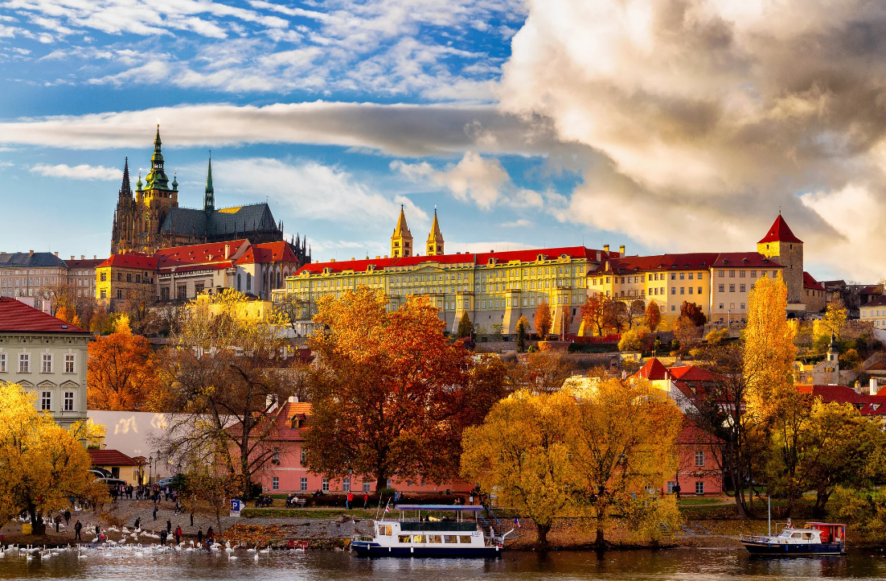
Цюрих Швецария
Весовые коэффициенты для расчета базовой платы за дождевую воду
Зона | Категория | Весовые коэффициенты площади участка
W2b I | Двухэтажная жилая зона | 0,35
W2b II | Двухэтажная жилая зона | 0,35
W2b III | Двухэтажная жилая зона | 0,35
W2 | Двухэтажная жилая зона | 0,35
W3 | Трехэтажная жилая зона | 0,40
W4b | Четырехэтажная жилая зона | 0,45
W4 | Четырехэтажная жилая зона | 0,45
W5 | Пятиэтажная жилая зона | 0,45
W6 | Шестиэтажная жилая зона | 0,45
Z5 | Пятиэтажная центральная зона | 0,70
Z6 | Шестиэтажная центральная зона | 0,70
Z7 | Семиэтажная центральная зона | 0,70
IG I | Промышленная и коммерческая зона I | 0,70
до 2022 года тарифная ставка отведения дождевой воды составляла ₣1,40/м²,
с 2022 году тарифная ставка была снижена до ₣0,26/м² (-81%) и эта ставка сохранится до 2025 года

Slide 7
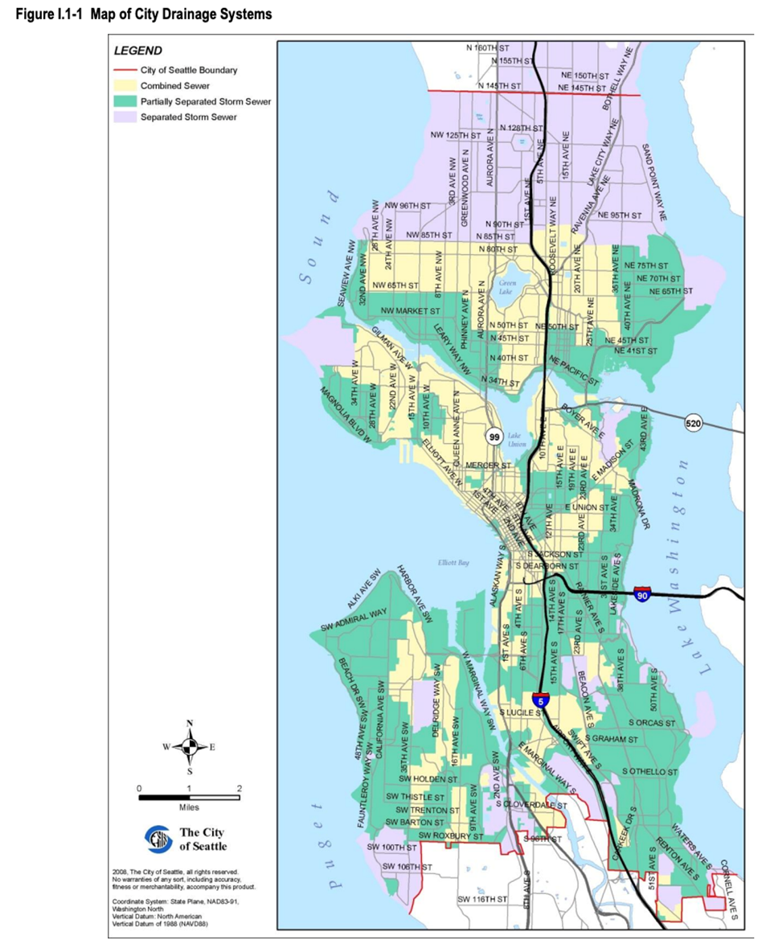
Сиэтл (штат Вашингтон) США
Городская дренажная система
3 метода оплаты за отвод поверхностных вод
Эквивалентный жилой блок (Equivalent Residential Unit /ERU): самый распространённый, счет выставляется на сумму, пропорциональную непроницаемой площади земельного участка, независимо от его общей площади. Средняя ежемесячная плата домохозяйства по данной системе составляет 5,14 долл. США, при среднем показателе непроницаемой площади ERU – 269,42 м2
Интенсивность застройки (Intensity of Development/ID): основана на проценте непроницаемой площади по отношению к размеру целого участка.
Эквивалентная Гидравлическая Зона (Equivalent Hydraulic Area/EHA): тариф формируется на основе ливневого стока, создаваемого непроницаемыми и проницаемыми областями земельного участка, и за непроницаемые области начисляется намного более высокий тариф, чем в проницаемой.
Плата за отвод ливневых вод (дренаж) не указывается в счете за коммунальные услуги. В Сиэтле счет выставляется округом Кинг: плата за дренаж указана в налоговых декларациях округа Кинг как «Управление поверхностными водами» (SWM) или «Дренаж».

Slide 8
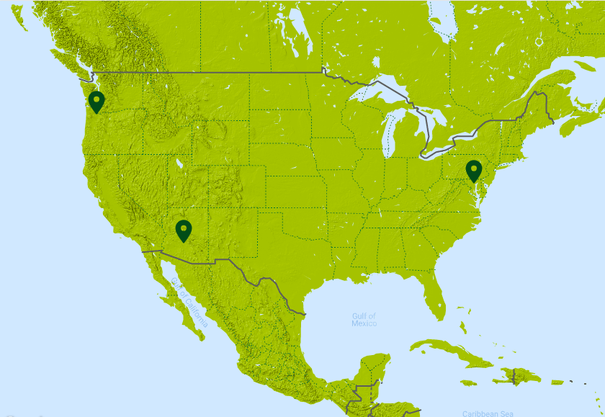
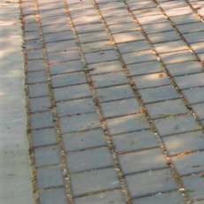
Балтимор (штат Мэриленд), США
Плата за очистку ливневых стоков, которая основывается на проценте непроницаемых территорий земельного участка;
Установка зеленой инфраструктуры стимулируется снижением платы для владельцев недвижимости, которые устанавливают ЗИ на свои участки;
Стратегическими решениями и планированием занимается отдельное управление - Балтиморское управление устойчивым развитием.
Сиэтл
Балтимор
Финикс
Виды:
бассейны для задержания вод;
фильтры;
зеленые крыши интенсивного и экстенсивного типа;
инфильтрационные установки;
проницаемый тротуар;
городские болотные угодья

Slide 9
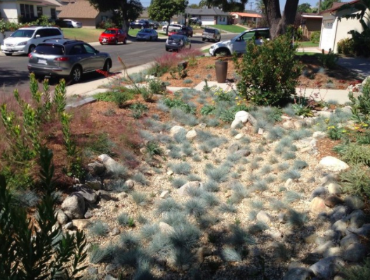
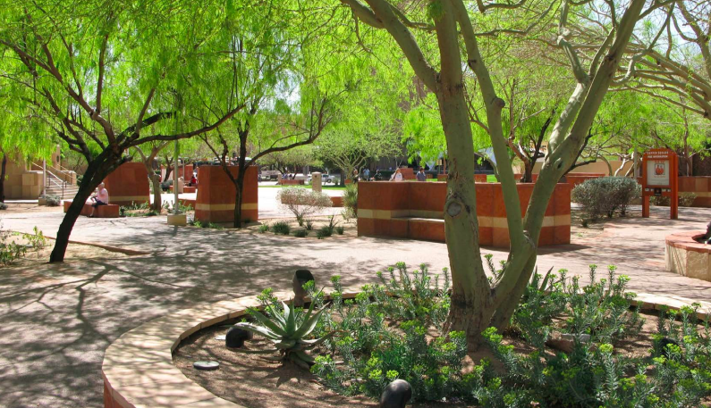
Финикс (штат Аризона), США
Зеленая инфраструктура подобрана по климатическим особенностям территорий;
Секция управления ливневыми водами (Stormwater Management Section) работает в сотрудничестве с несколькими городскими департаментами;
Коллаборация с НКО в образовательной сфере;
Методика управления водами не по административному, а по бассейновому принципу, исходя из гидрологических параметров территории;
Дополнительный налог на отвод ливневых вод, завязанный на объеме потребления воды.
Сиэтл
Балтимор
Финикс
Виды:
бассейны для задержания вод;
ксерискейпные, травяные и гравийные инфильтрационные установки;
проницаемый тротуар.

Slide 10
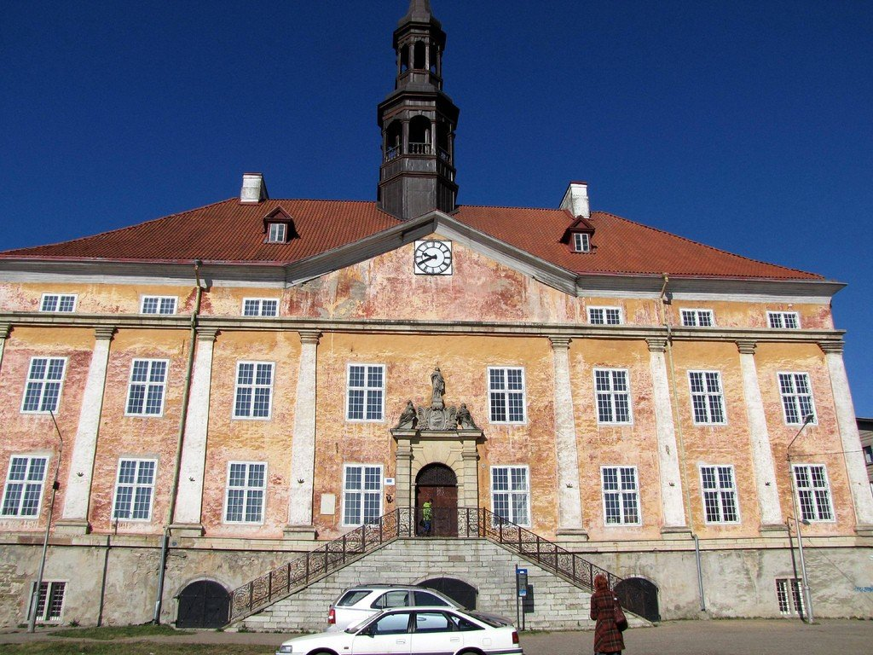
Нарва, Эстония
Месячная плата за отвод и очистку ливневых вод (€/м³) с 01.09.2022 составляет €0,73/м³
Каких-либо мероприятий, приводящих к снижению платы за водоотведение ливневых стоков и стимулирующих организацию зелёной инфраструктуры, выявлено не было.

